Slide 1
PROYECTO 1 Construye tu propio juego
IronhacK DAPTM 2020

Slide 2
Descripción del proyecto

Slide 3

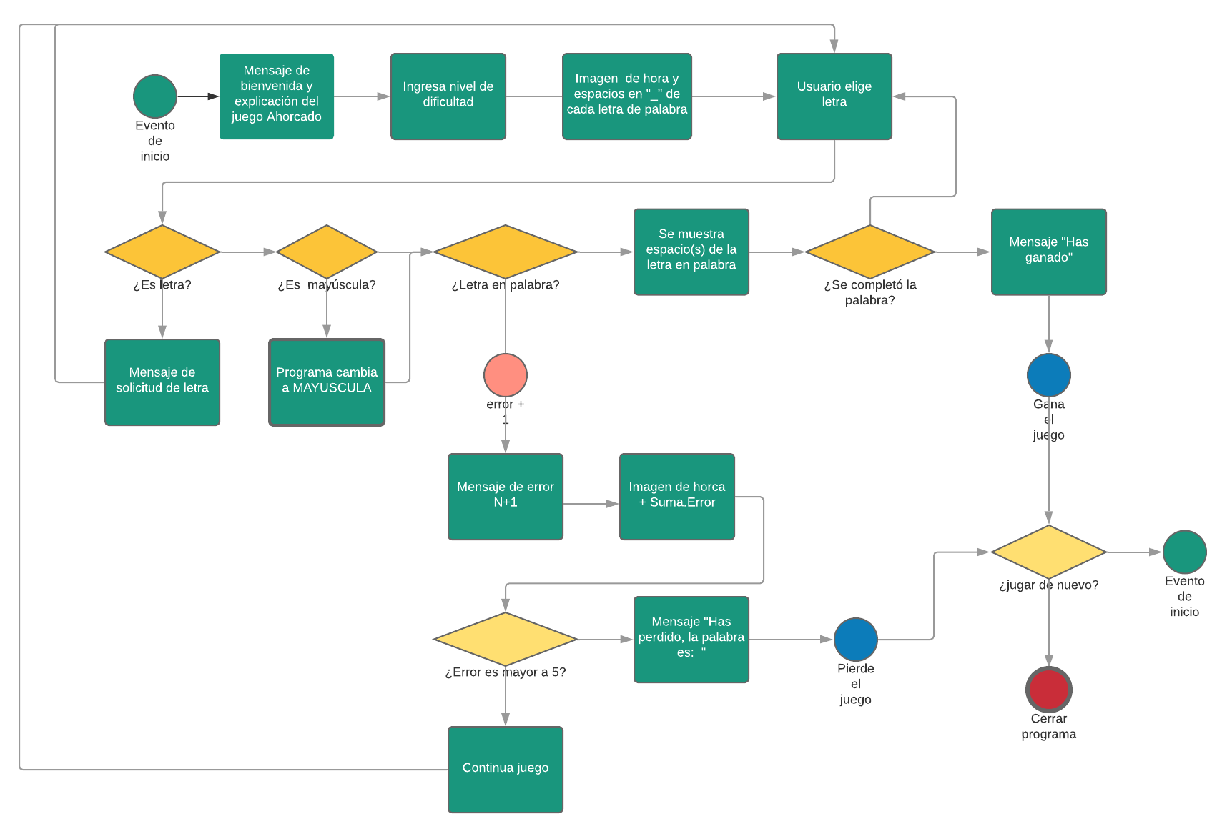
Flujograma

Slide 4
Retos y oportunidades

